Slide 1
Деловая игра «Использование наглядных пособий по приобщению детей к семейным ценностям»
Воспитатель МБДОУ ДС № 7 г. Кузнецка
Кашаева Ирина Николаевна

Slide 2
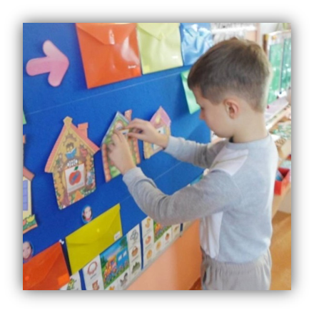
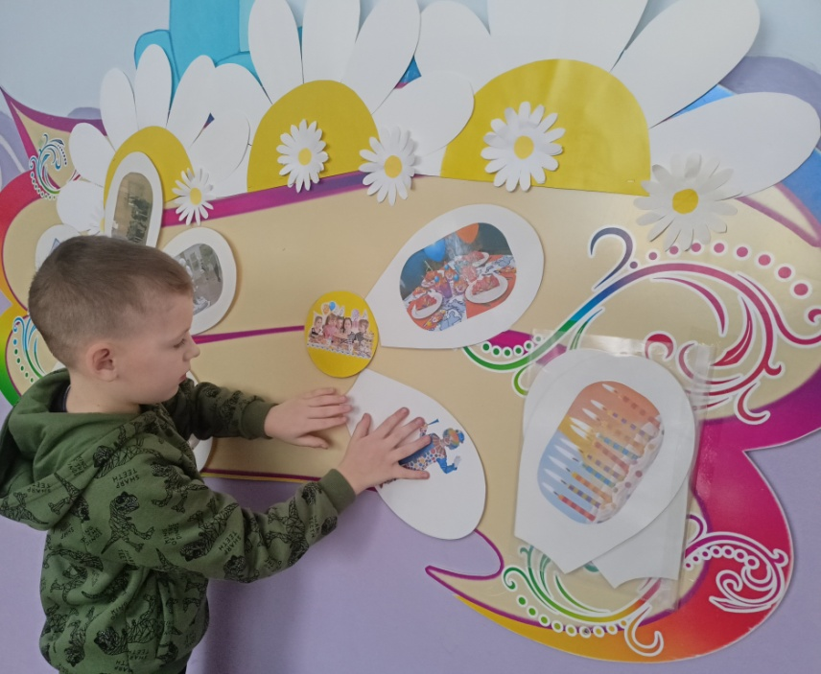
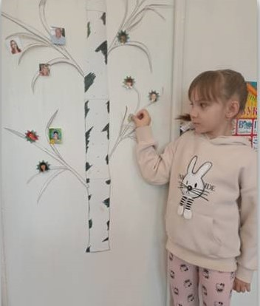
Дидактическое пособие «Говорящая стена»

Slide 3
Дидактическое пособие «Говорящая стена» Цель: Усвоение норм семейных ценностей, принятых в обществе, включая моральные и нравственные. Задачи: Создать атмосферу эмоционального комфорта, условия для творческого самовыражения, для проявления познавательной активности детей. Формировать уважительное отношение и чувства принадлежности к своей семье.

Slide 4
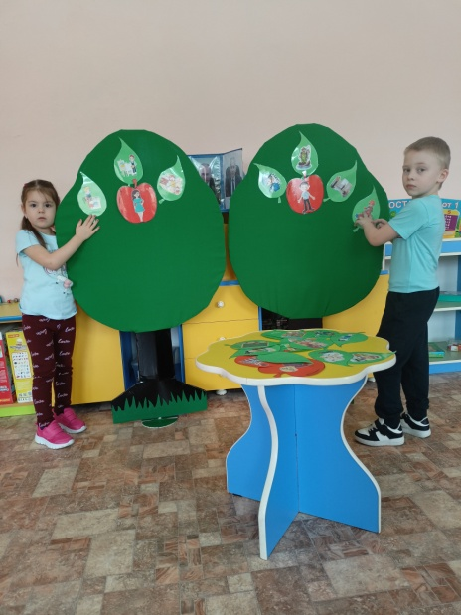
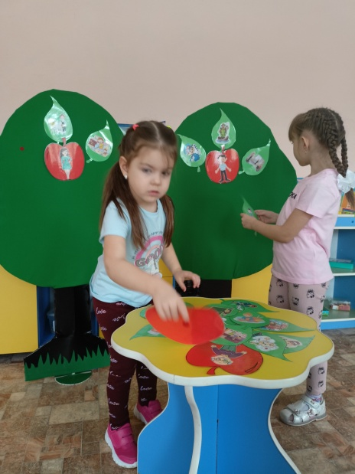
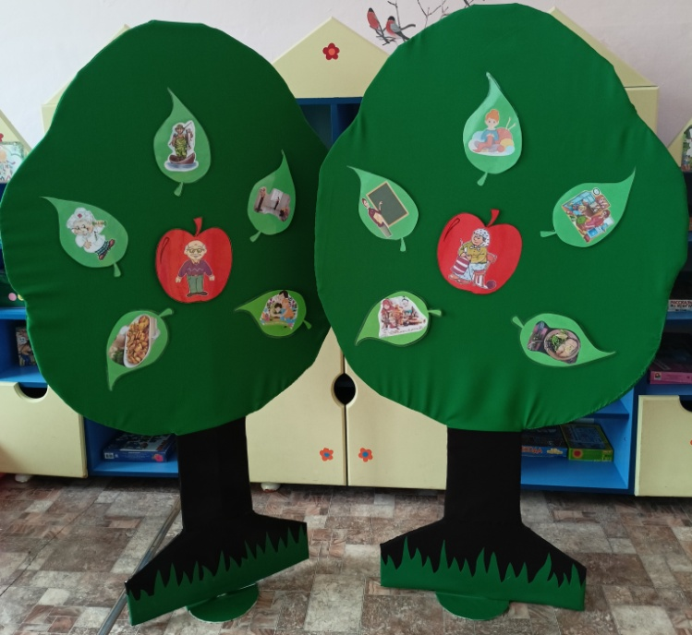
Дидактическое пособие «Семейное дерево»

Slide 5
Дидактическое пособие «Семейное дерево» Цель: Закрепление знаний детей о своей семье. Задачи: Учить ориентироваться в родственных отношениях; формировать представления о профессиях взрослых, о домашних обязанностях, о семейных взаимоотношениях, совместных досугах и т.д.; Воспитывать любовь, доброжелательное отношение к членам семьи, желание помогать им, заботиться о них.

Slide 6
Дидактическое пособие «Семейное дерево»

Slide 8
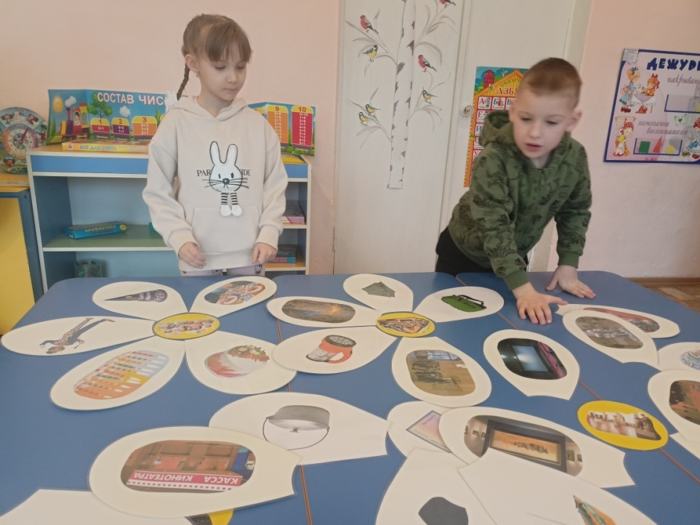
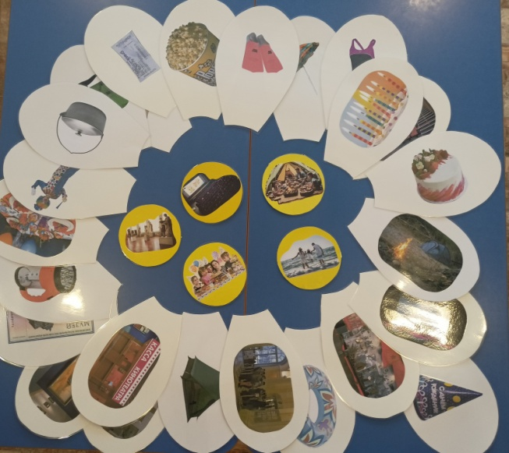
Дидактическое пособие Ромашка «Семейные ценности»

Slide 9
Дидактическое пособие
Ромашка «Семейный досуг»
Цель:
Воспитание ответственного отношения к семье как к базовой ценности общества.
Задачи:
Развивать способности коммуникативного общения; положительные эмоции и чувства;
Способствовать эмоциональному сближению взрослого и ребёнка.
Воспитывать у дошкольников осознания доли собственного участия в создании тёплых семейных отношений.

Slide 10
Дидактическое пособие Ромашка «Семейные ценности»

Slide 11
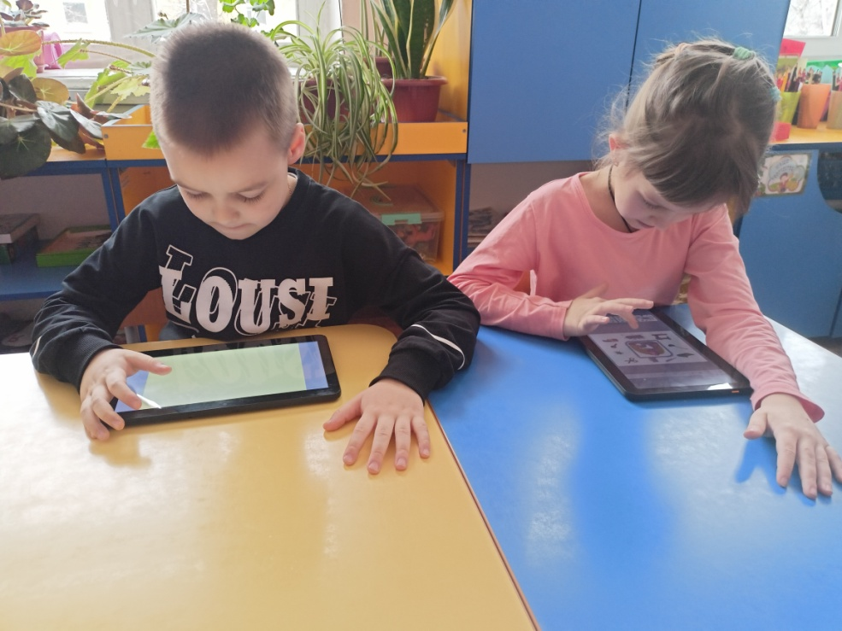
Интерактивная игра «Помощники»

Slide 12
Интерактивная игра «Помощники»
Цель:
Развитие мышления, зрительного внимания, умения классифицировать предметы по существенному признаку, обобщать.
Задачи:
Развивать умение устанавливать причинно-следственные связи, монологическую и диалогическую речь, трудовые навыки.
Формировать зрительное восприятие.
Воспитывать желание помогать родителям выполнять не сложную работу по дому

Slide 13
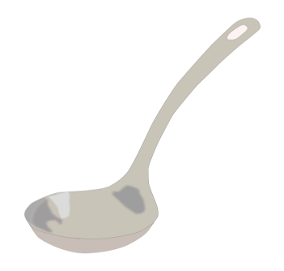
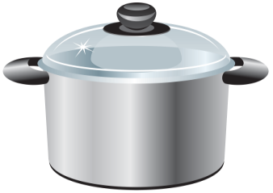
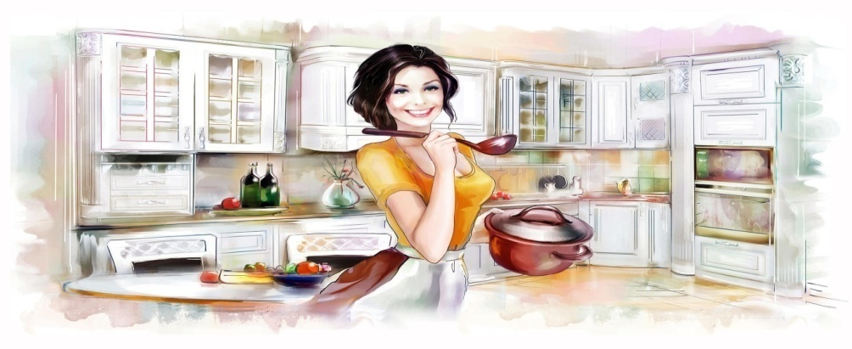
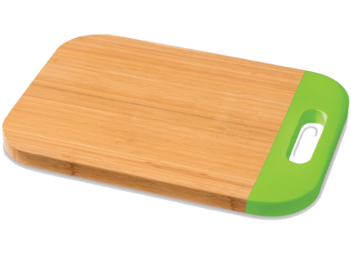
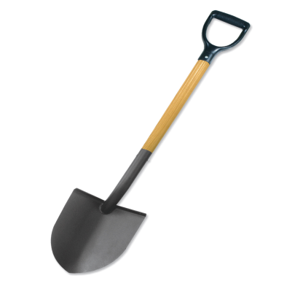

Slide 14
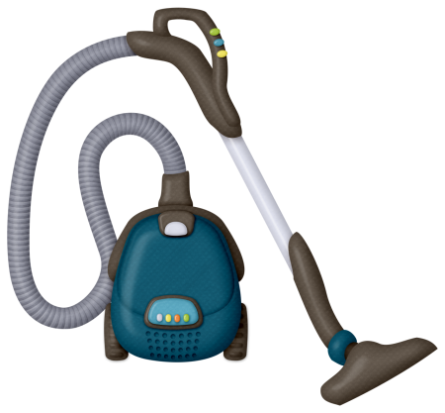
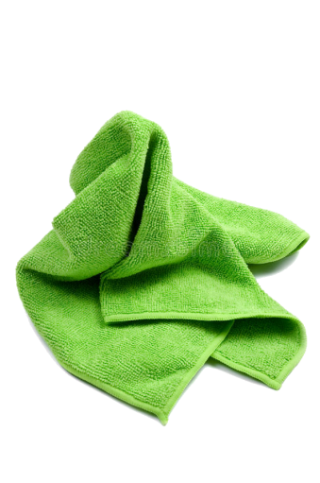

Slide 15
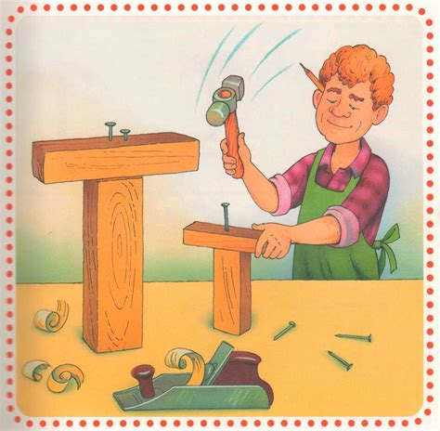
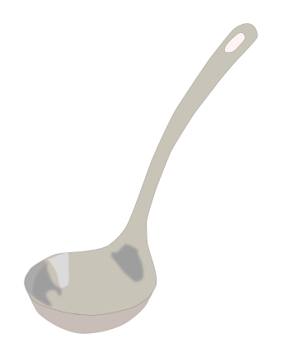
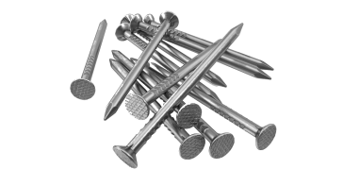

Slide 16
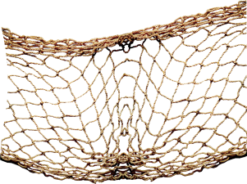
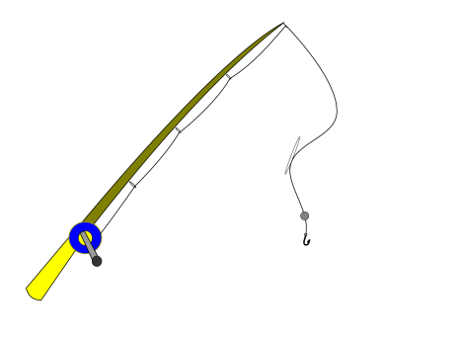
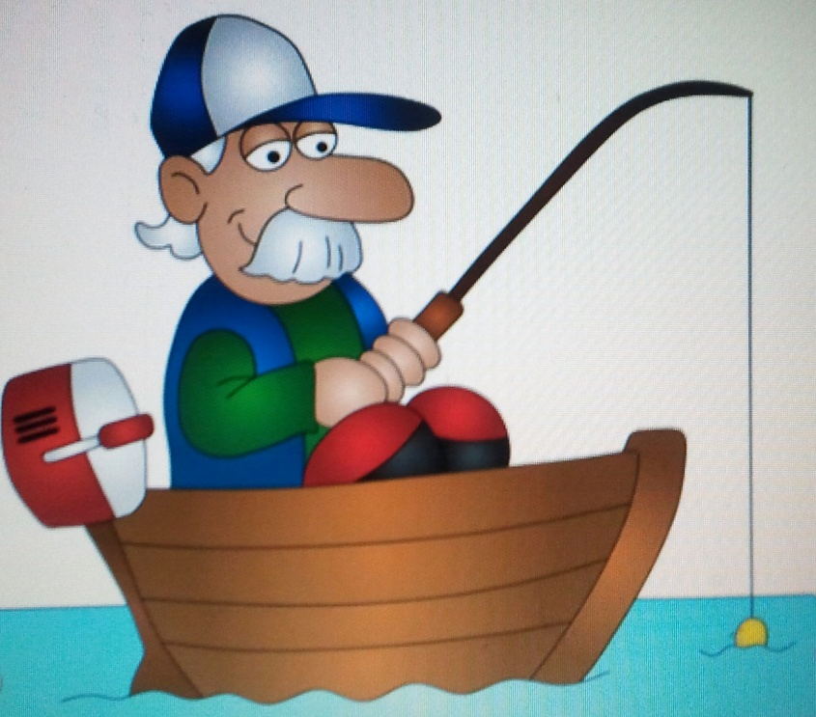
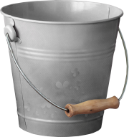
1870
1870

Slide 17
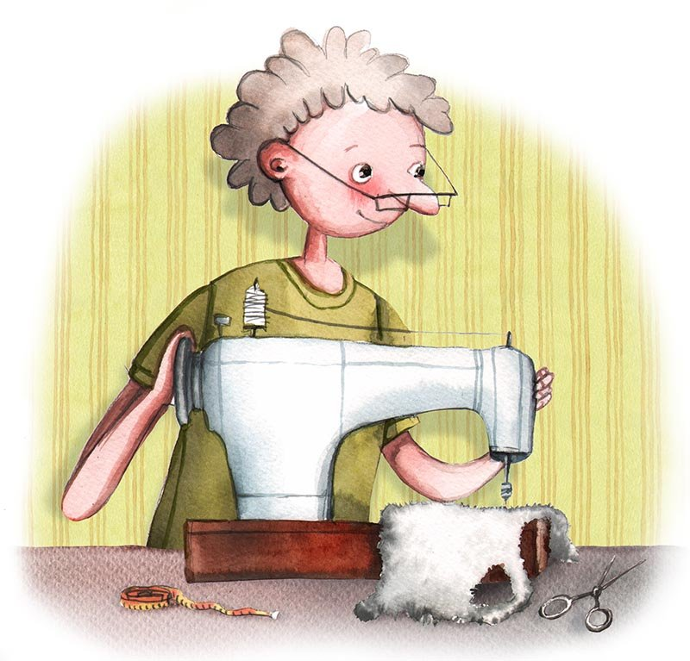
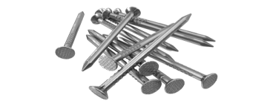
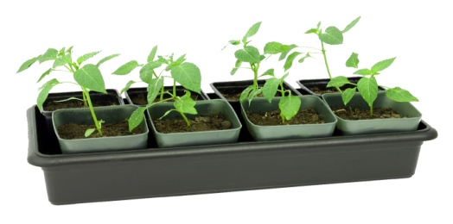

Slide 18
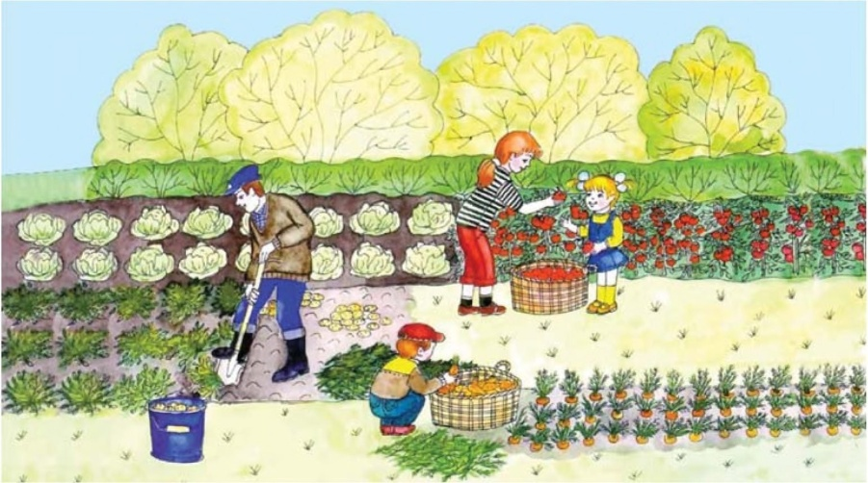
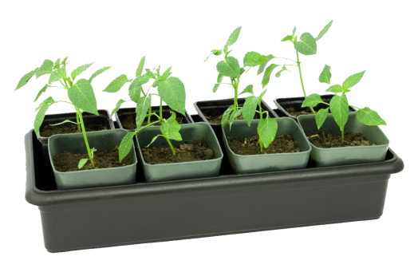

Slide 19
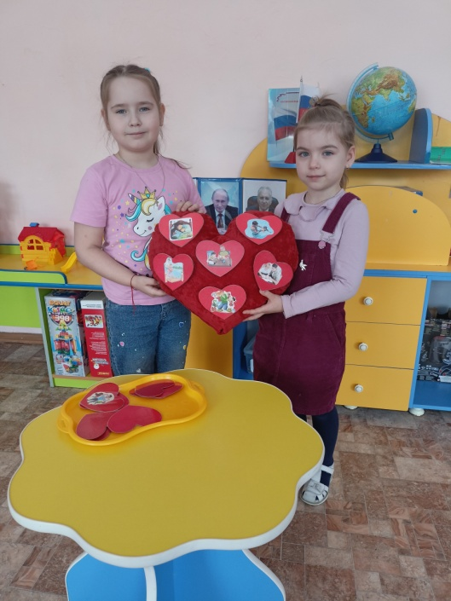
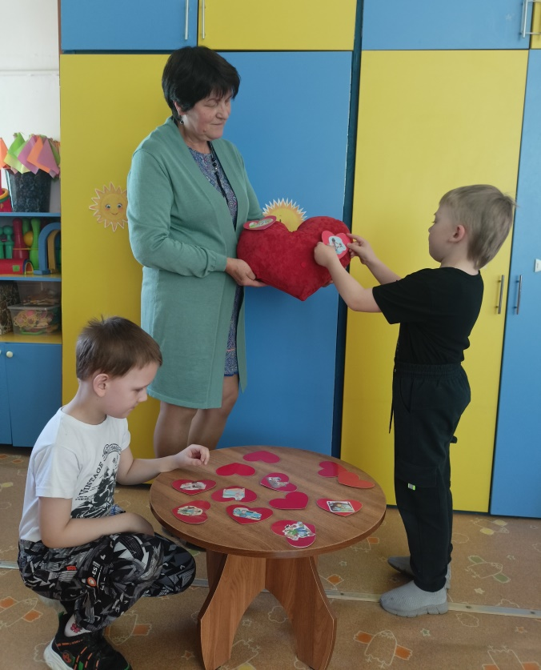
Дидактическое пособие «Сердце комплиментов»

Slide 20
Дидактическое пособие «Сердце комплиментов»
Цель:
Развитие умения замечать положительные качества в людях, выражать это в доброжелательной и приятной форме.
Задачи:
Развивать умение проявлять внимание к окружающим, устанавливать доброжелательные отношения, замечать положительные качеств других и выражать это словами.
Развивать в игре грамматический строй речи (проговаривание комплиментов);
Обогащать речь детей прилагательными при описании людей (добрая, красивая, щедрая и т.д.).
Поощрять попытки высказывать свою точку зрения (у нее красивое платье, милые сандалики и т.д. почему?).
Воспитывать готовность к взаимопомощи в процессе общения со сверстниками и взрослыми.

Slide 21
Дидактическое пособие «Сердце комплиментов»

Slide 22
Деловая игра «Использование наглядных пособий по приобщению детей к семейным ценностям»
Воспитатель МБДОУ ДС № 7 г. Кузнецка
Кашаева Ирина Николаевна

